Slide 1




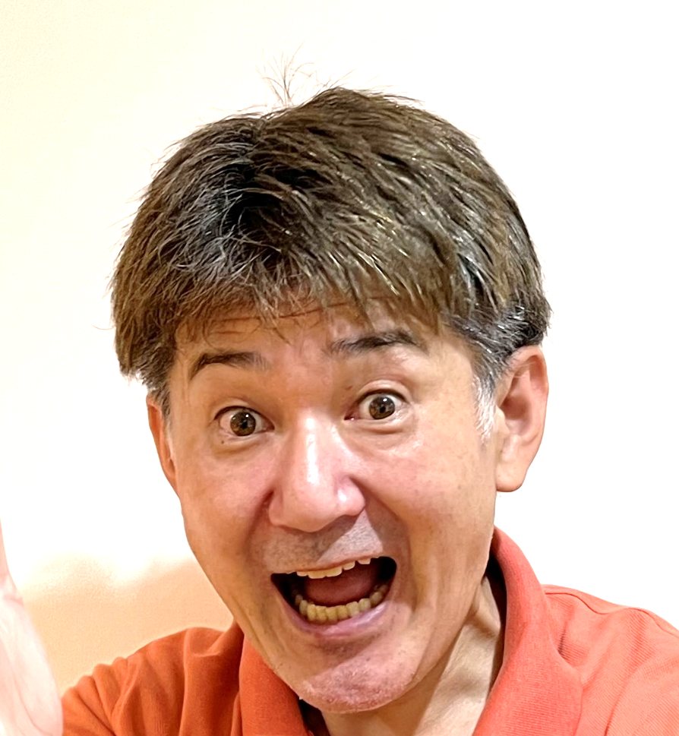
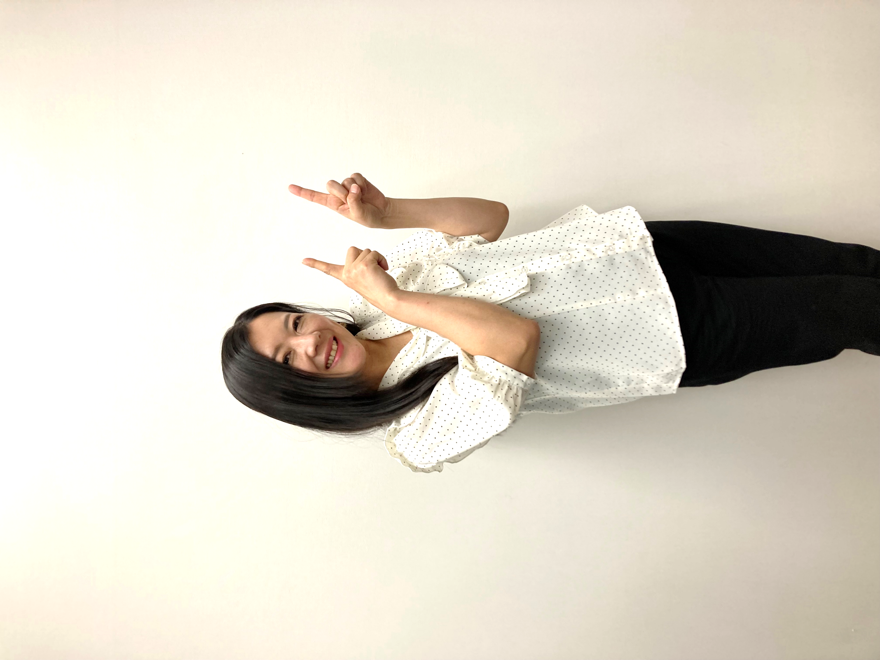
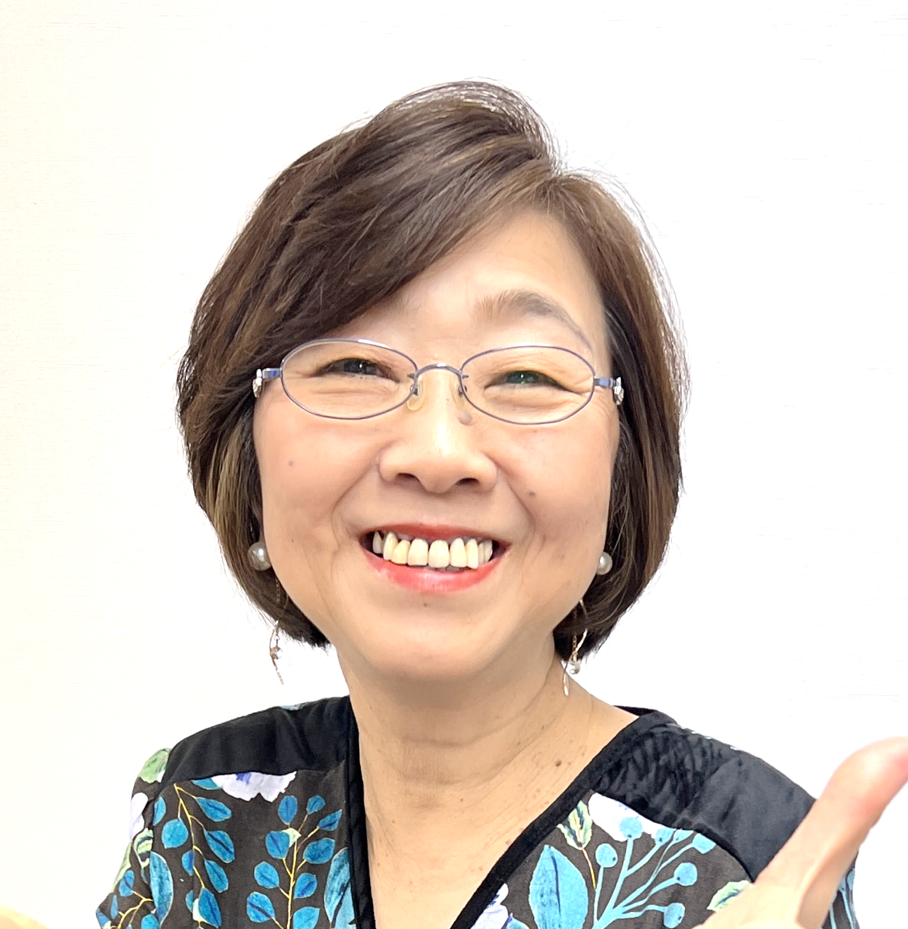
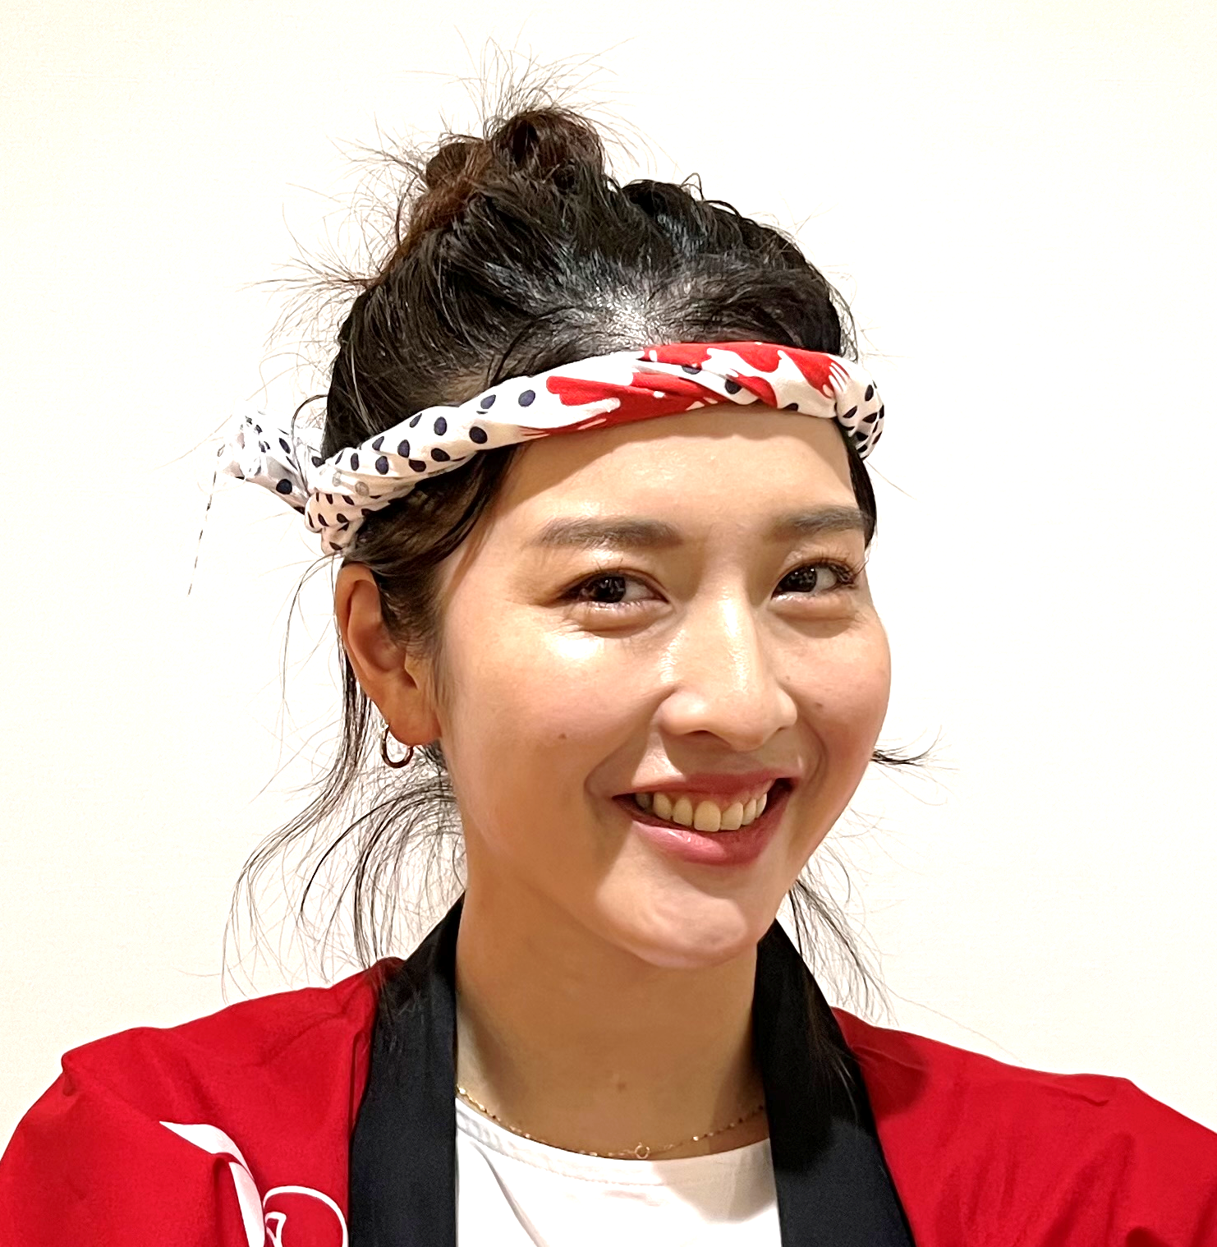


出演
松藏（まつぞう）
コリスライブが
朝の番組をお届け
開催日時
2024年1月18日(木)
午前10時30分～午前11時

